Slide 1
CHÀO MỪNG CÁC EM ĐẾN VỚI TIẾT HỌC HÔM NAY!

Slide 2
Nếu ngày nào cũng chỉ ăn một món mình ưa thích (ví dụ: trứng) thì có được không? Theo em, tại sao chúng ta cần sử dụng nhiều loại thực phẩm khác nhau?

Slide 3
BÀI 4: THỰC PHẨM VÀ DINH DƯỠNG
Chương 2: BẢO QUẢN VÀ CHẾ BIẾN THỰC PHẨM

Slide 4
NỘI DUNG BÀI HỌC
01
02
03
04
Giá trị dinh dưỡng của các nhóm thực phẩm
Nhu cầu dinh dưỡng của cơ thể
Chế độ ăn uống khoa học
Xây dựng bữa ăn dinh dưỡng hợp lí

Slide 5
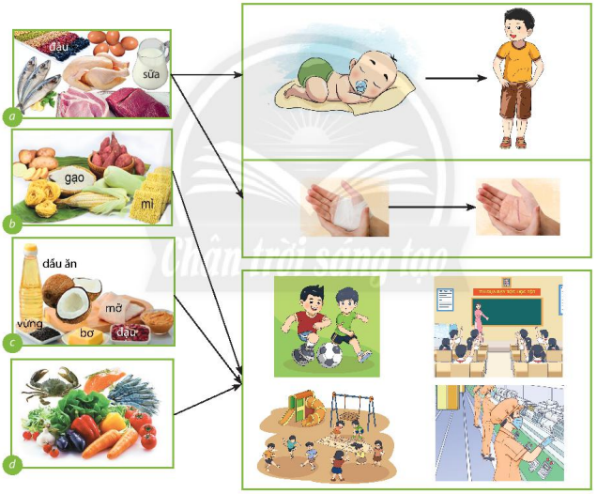
1. Giá trị dinh dưỡng của các nhóm thực phẩm
Quan sát H4.1 trang 25 SGK và thực hiện các yêu cầu:
Em hãy cho biết tên các nhóm thực phẩm có trong H4.1.
Vai trò của các nhóm thực phẩm đối với sức khỏe con người.

Slide 6
1. Giá trị dinh dưỡng của các nhóm thực phẩm
Nếu chỉ ăn thực phẩm của một trong 4 nhóm trên theo ý thích thì sẽ ảnh hưởng như đến cơ thể như thế nào?

Slide 7
Có 4 nhóm thực phẩm chính:
Kết luận
Nhóm thực phẩm giàu chất đạm (protein)
Nhóm thực phẩm giàu chất béo (lipid)
01
03
Nhóm thực phẩm giàu chất đường, tinh bột (glucid)
Nhóm thực phẩm giàu chất khoáng (minerals) và vitamin
02
04

Slide 8
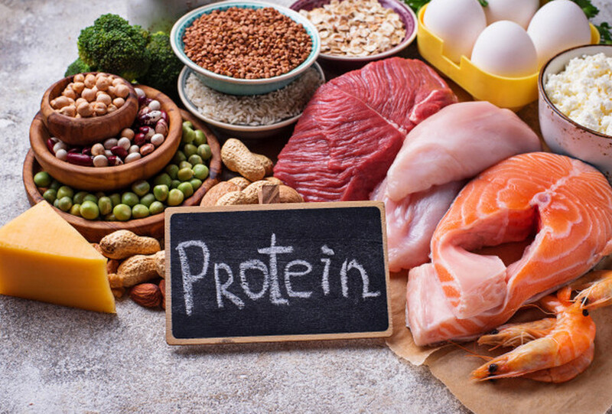
Nhóm thực phẩm giàu chất đạm (protein)
Có vai trò xây dựng, tạo ra các tế bào mới để thay thế những tế bào già chết đi, giúp cơ thể sinh trưởng và phát triển.
Ngoài ra, chất đạm còn góp phần cung cấp năng lượng cho cơ thể hoạt động.

Slide 9
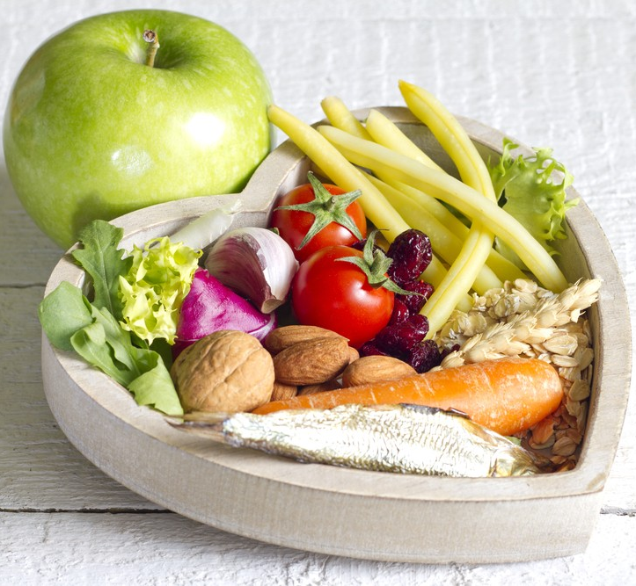
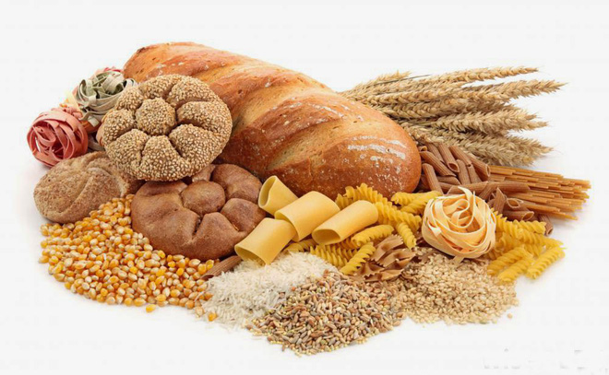
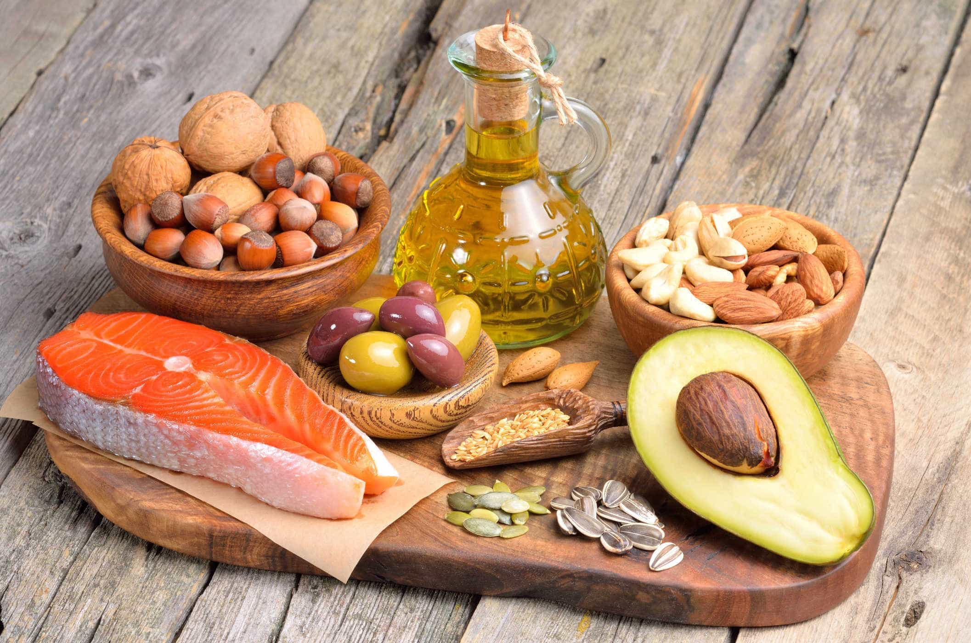
Nhóm thực phẩm giàu chất béo (lipid):
Nhóm thực phẩm giàu chất khoáng (minerals) và vitamin:
Nhóm thực phẩm giàu chất đường, bột (glucid):
Góp phần cung cấp năng lượng, giúp bảo vệ cơ thể và chuyển hoá một số vitamin cần thiết.
Là nguồn cung cấp năng lượng chủ yếu cho mọi hoạt động của cơ thể.
Tăng sức đề kháng của cơ thể, giúp cơ thể khoẻ mạnh để chống lại bệnh tật.

Slide 10
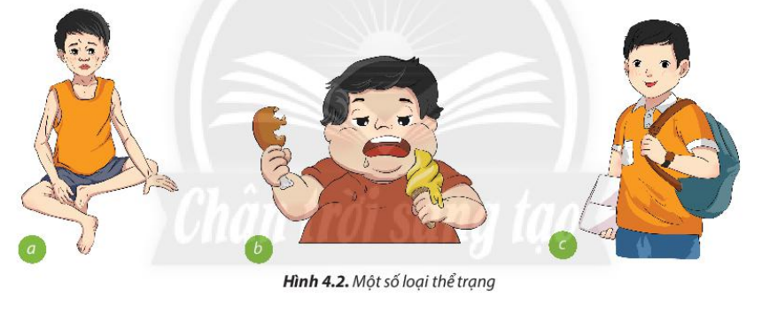
2. Nhu cầu dinh dưỡng của cơ thể
Quan sát hình 4.2 trang 26 SGK và trả lời câu hỏi:
Theo em, thể trạng của mỗi bạn trong hình thể hiện tình trạng dinh dưỡng của cơ thể như thế nào?

Slide 11
KẾT LUẬN
Thiếu hoặc thừa chất dinh dưỡng đều gây ra tác hại đối với cơ thể.
Nếu ăn uống thiếu chất thì cơ thể sẽ bị suy dinh dưỡng, phát triển chậm lại hoặc ngừng phát triển.
Ngoài ra, trẻ suy dinh dưỡng sẽ có sức đề kháng yếu, dễ nhiễm bệnh và trí tuệ kém phát triển.

Slide 12
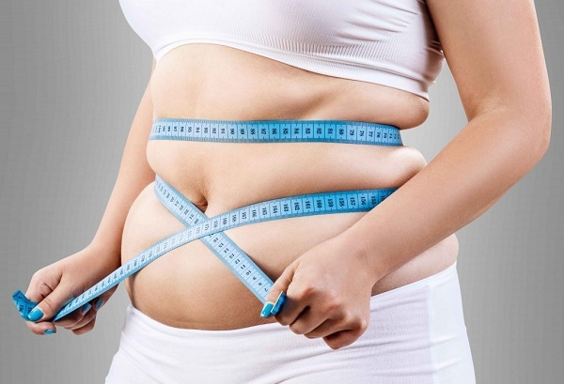
Nếu ăn uống quá thừa so với nhu cầu cơ thể, kèm theo thói quen ít vận động thì các chất đạm và đường, bột sẽ tích luỹ trong cơ thể dưới dạng mỡ, khiến cơ thể béo phì, vận động khó khăn, chậm chạp và dễ mắc một số bệnh như: cao huyết áp, tim mạch, tiểu đường,...

Slide 13
3. Chế độ ăn uống khoa học
Quan sát H4.3 và phân tích:
Em hãy nhận xét về loại món ăn và thành phần các nhóm thực phẩm chính được sử dụng trong bữa ăn?
Trong mỗi món ăn đã sử dụng những thực phẩm thuộc nhóm nào? Loại thực phẩm nào có số lượng nhiều nhất?

Slide 14
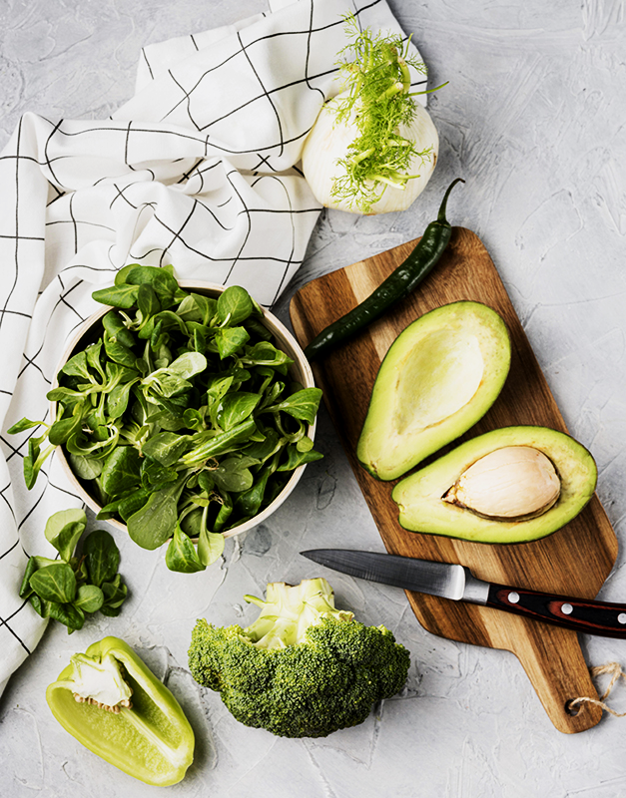
3.1. Xây dựng bữa ăn dinh dưỡng hợp lí
- Chế độ ăn uống khoa học trước hết cần có bữa ăn dinh dưỡng hợp lí.
- Bữa ăn dinh dưỡng hợp lí phải có sự phối hợp đủ 4 nhóm thực phẩm chính với tỉ lệ thích hợp để cung cấp đầy đủ chất dinh dưỡng cần thiết cho nhu cầu của cơ thể.

Slide 15
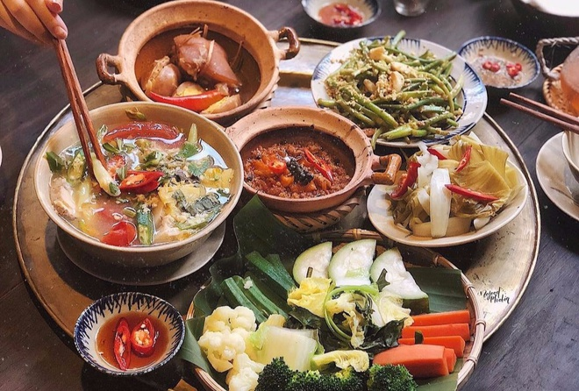
Ngoài cơm trắng, bữa ăn dinh dưỡng hợp lí nên có đầy đủ các loại món ăn chính, gồm: món canh, món xào hoặc luộc, món mặn (rán hoặc kho, rang,... ).

Slide 16
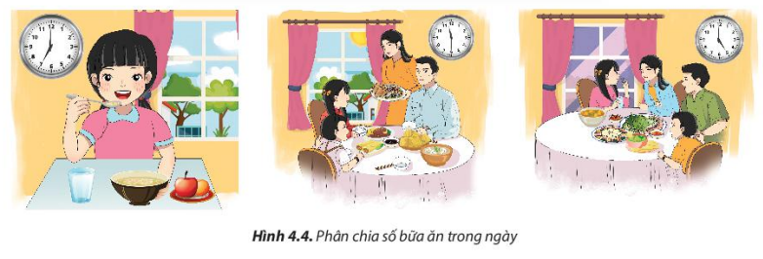
3.2. Phân chia số bữa ăn hợp lí
Quan sát sự phân chia khoảng cách giữa các bữa ăn của gia đình được minh hoạ ở H4.4 và trả lời các câu hỏi sau:
Thời gian phân chia các bữa ăn của gia đình trên như thế nào?
Thời gian đề tiêu hoá hết thức ăn là khoảng 4 giờ. Vậy các bữa ăn chính cách nhau tôi thiểu bao nhiêu giờ là hợp lí?

Slide 17
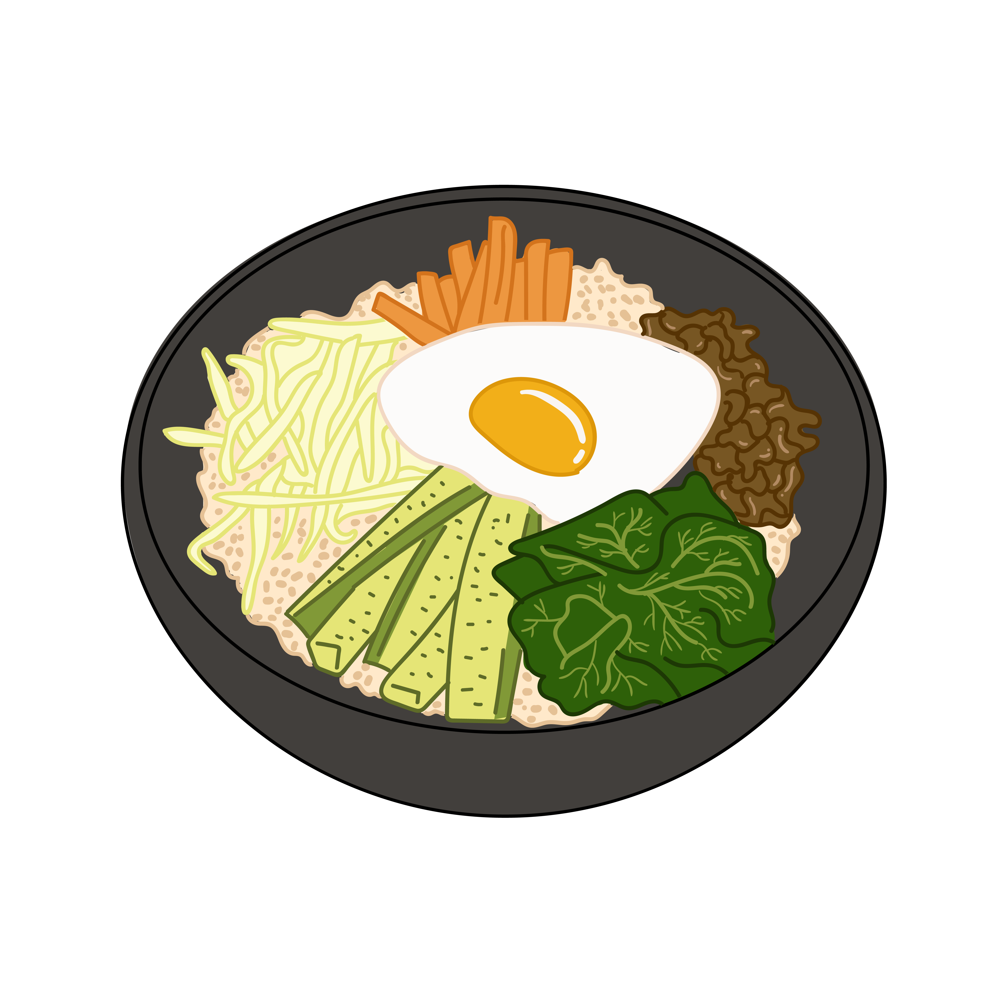
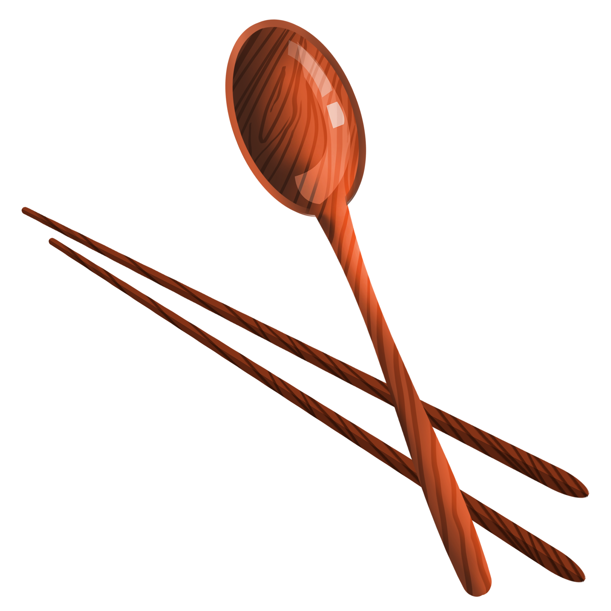
- Ăn đúng bữa phân chia số bữa ăn trong ngày hợp lí sẽ tạo điều kiện thuận lợi cho việc tiêu hoá thức ăn và cung cấp năng lượng cho cơ thể.
KẾT LUẬN
- Ngoài việc ăn đúng bữa, còn phải ăn đúng cách: cần tập trung nhai kĩ, không nên đọc sách, xen TV hay làm việc trong khi ăn uống.
- Nếu các bữa ăn quá gần nhau hoặc quá xa nhau khiến dạ dày hoạt động không điều đó, gây hại cho sức khoẻ.

Slide 18
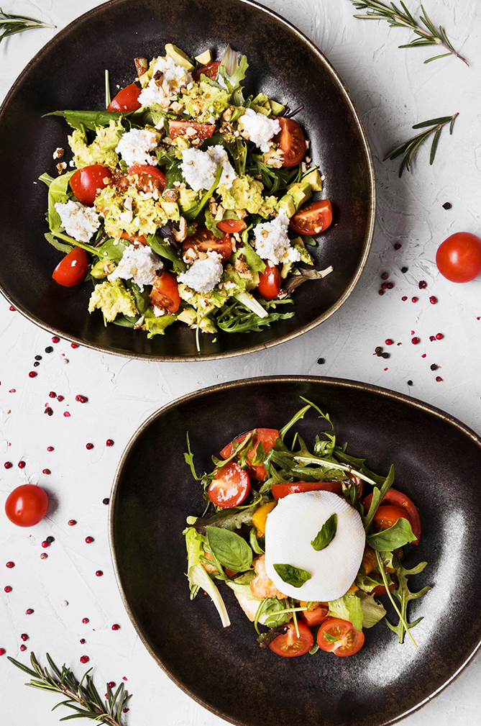
4. Xây dựng bữa ăn dinh dưỡng hợp lí
4.1. Các yếu tố của bữa ăn dinh dưỡng hợp lí
Em hãy nhắc lại các nhóm thực phẩm chính, kể tên các loại thực phẩm trong mỗi nhóm thực phẩm chính.
Kể các món ăn chính trong bữa cơm gia đình, những món ăn kèm.

Slide 19
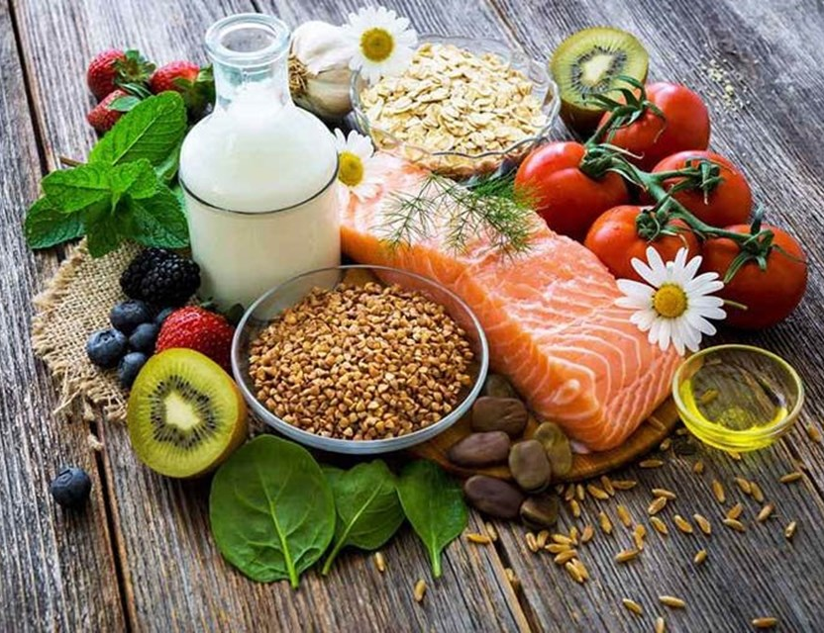
Kết luận
- Bữa ăn dinh dưỡng hợp lí có đầy đủ các yếu tố sau:
+ Có đầy đủ thực phẩm thuộc 4 nhóm chính.
+ Các thực phẩm thuộc 4 nhóm chính có tỉ lệ thích hợp:
Nhiều thực phẩm cung cấp vitamin và chất khoáng.
Lượng đủ và vừa đủ các thực phẩm cung cấp chất đường, bột, chất đạm.
Ít cung cấp thực phẩm chất béo.

Slide 20
Nên có đủ 3 món chính: món nấu, món xào, món luộc hoặc món mặn. Ngoài ra, có thêm món ăn phụ hoặc ăn kèm như rau sống, dưa chuột,...

Slide 21
4.2. Chi phí của bữa ăn
Chi phí cho mỗi loại thực phẩm cần dùng = đơn giá x số lượng cần dùng
Chi phí cho bữa ăn = chi phí món ăn thứ nhất + chi phí món ăn thứ hai + ...
Chi phí cho mỗi món ăn = chi phí thực phẩm thứ nhất + chi phí thực phẩm thứ hai + ...

Slide 22
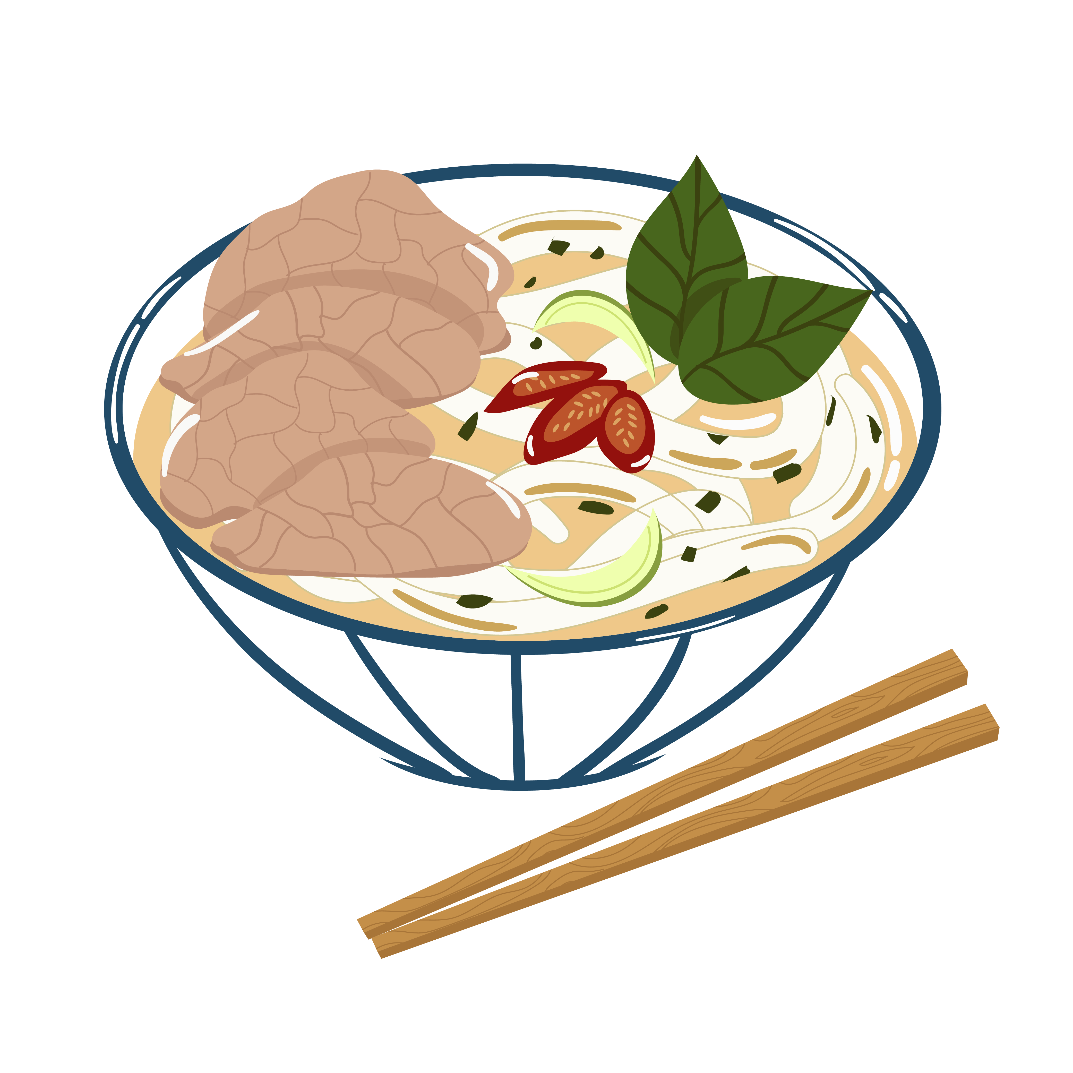
4.3. Các bước xây dựng bữa ăn dinh dưỡng hợp lí
Chia lớp thành 6 nhóm, mỗi nhóm xây dựng một bữa ăn định dưỡng hợp lí và tính chi phí cho bữa ăn đó.
Yêu cầu của bữa ăn:
Có đủ các món ăn chính;
Có đủ 4 nhóm thực phẩm chính;
Tỉ lệ các chất dinh dưỡng hợp lí.
Hoạt động nhóm
: 3 phút

Slide 23
Tiêu chí đánh giá kết quả
* Tiêu chí đánh giá quy trình thực hành:
STT | Các bước trong quy trình | Có | Không
1 | Sắp xếp món ăn theo từng món.
2 | Chọn món ăn chính.
3 | Chọn món ăn kèm.
4 | Hoàn thiện bữa ăn.
5 | Ước tính số lượng thực phẩm cần dùng.
6 | Tính chi phí mỗi loại thực phẩm cần dùng.
7 | Tính chi phí mỗi món ăn.
8 | Tính chi phí cho bữa ăn.

Slide 24
* Tiêu chí đánh giá sản phẩm thực hành:
Đánh giá mức độ hoàn thành bài thực hành.
Đánh giá bữa ăn dinh dưỡng theo các tiêu chí sau:
Có đủ các món ăn chính;
Có đủ 4 nhóm thực phẩm chính;
Tỉ lệ các chất dinh dưỡng hợp lí.

Slide 25
Quy trình xây dựng bữa ăn dinh dưỡng hợp lí gồm các bước như sau:
Bước 1:
Bước 2:
Lập danh sách các món ăn theo từng loại
Chọn các món ăn chính
Bước 3:
Bước 4:
Chọn thêm các món ăn kèm
Hoàn thiện bữa ăn

Slide 26
- Tính chi phí tài chính của bữa ăn gồm các bước sau:
Ước tính số lượng mỗi loại thực phẩm cần dùng
Tính chi phí cho mỗi món ăn
Bước 5:
Bước 7:
Bước 6:
Bước 8:
Tính chi phí cho mỗi loại thực phẩm cần dùng
Tính chi phí cho bữa ăn

Slide 27
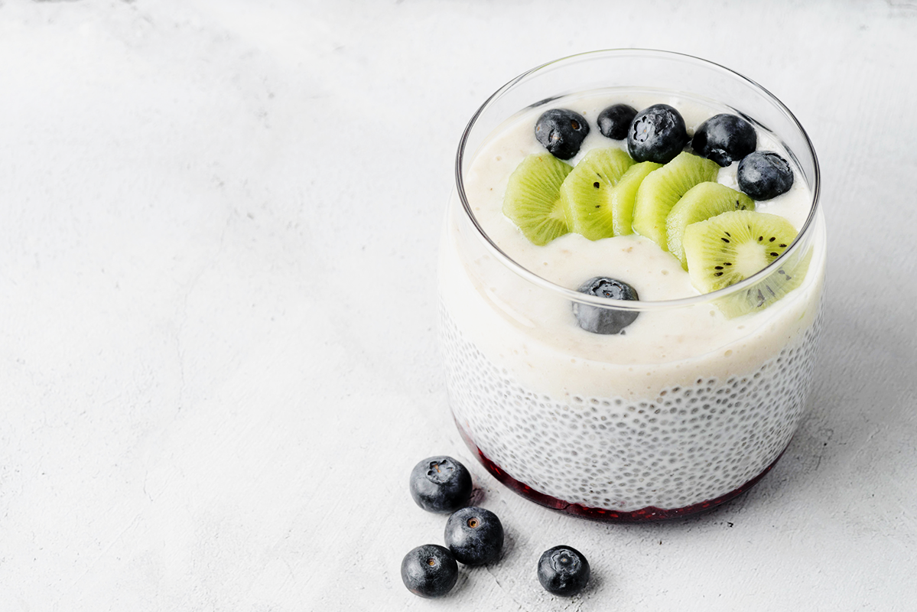
LUYỆN TẬP
Câu 1: Em hãy phân loại những thực phẩm dưới đây theo các nhóm thực phẩm chính: Thịt lợn (thịt heo), cà rốt, cua, đậu cô ve, bí đao, rau muống, khoai lang, bánh mì, bông cải, cải thìa, sườn lợn, bắp cải thảo, dứa, mỡ lợn, tôm khô, cá viên, su su, thịt gà, dầu ăn, gạo, cá ba sa.

Slide 28
Gợi ý
- Nhóm chất đạm: Thịt lợn (thịt heo), cua, sườn lợn, tôm khô, cá viên, thịt gà, cá ba sa.
- Nhóm chất bột: khoai lang, bánh mì, gạo.
- Nhóm chất béo: mỡ lợn, dầu ăn, gạo.
- Nhóm vitamin: cà rốt, đậu cô ve, bí đao, rau muống, bông cải, cải thìa, bắp cải thả, su su.

Slide 29
Câu 2: Quan sát những món ăn dưới đây, em hãy cho biết mỗi món ăn cung cấp chất dinh dưỡng nào là chủ yếu.
Tôm rang thịt ba chỉ: cung cấp chất đạm.
Canh cà rốt, su su nấu sườn lợn: cung cấp chất đạm, vitamin.
Sườn lợn kho dứa: cung cấp vitamin và chất đạm.
Rau củ luộc: cung cấp vitamin.

Slide 30
Câu 3: Cho các nhóm người sau:
(1) Người cao tuổi; (2) Trẻ em đang lớn; (3) Trẻ sơ sinh; (4) Người lao động nặng.
Em hãy ghép các yêu cầu dinh dưỡng dưới đây với từng nhóm người cho phù hợp.
a. Đang trong giai đoạn phát triển nên cần được cung cấp nhiều chất đạm hơn so với người lớn.
b. Còn quá nhỏ, hệ tiêu hoá chưa hoàn thiện nên chưa thể tiêu hoá được những thức ăn cứng. Vì vậy cần sử dụng sữa cho toàn bộ các bữa ăn trong ngày.
c. Các cơ quan trong cơ thể hoạt động suy yếu dần nên nhu cầu dinh dưỡng giảm so với lúc còn trẻ. Vì vậy cần giảm bớt lượng thức ăn để tránh tăng gánh nặng cho các cơ quan tiêu hoá.
d. Phải làm việc nhiều và nặng nhọc nên cần nhiều năng lượng hơn người lao động nhẹ.
ĐÁP ÁN: 1- c, 2-b, 3- a, 4-d

Slide 31
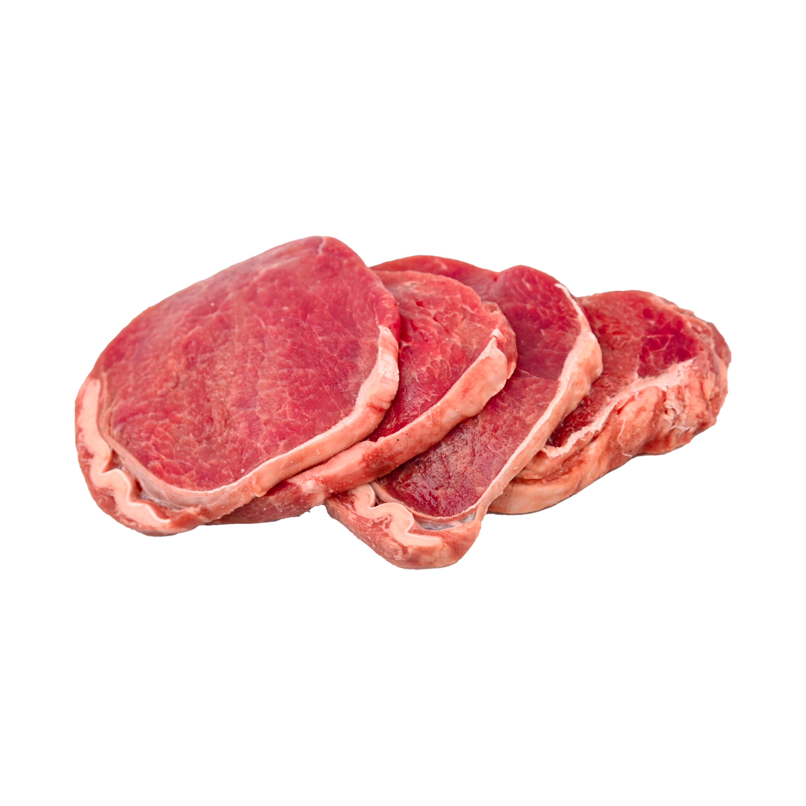
Câu 4:
Sẽ dẫn đến cơ thể bị thiếu chất dinh dưỡng từ các nhóm thực phẩm khác. Do đó, cần sử dụng phối hợp nhiều loại thực phẩm trong bữa ăn hằng ngày.
Nếu chỉ sử dụng thường xuyên một loại thực phẩm thì sẽ xảy ra điều gì đối với cơ thể?

Slide 32
VẬN DỤNG
1. Gia đình em thường dùng những món ăn nào? Mỗi món ăn cung cấp chất dinh dưỡng nào là chủ yếu?
2. Em có nhận xét gì về cách ăn uống của mình? Nếu chưa hợp lí, em cần phải điều chỉnh lại như thế nào?

Slide 33
VẬN DỤNG
3. Dựa vào quy trình xây dựng bữa ăn dinh dưỡng hợp lí, em hãy tham khảo thêm Hình 4.5 và Bảng 4.2 để xây dựng các bữa ăn dinh dưỡng hợp lí trong 1 ngày cho gia đình mình.
4. Trên cơ sở tính toán chi phí cho mỗi món ăn, hãy tính toán chi phí cho các bữa ăn mà em vừa xây dựng ở câu 3.

Slide 34
HƯỚNG DẪN VỀ NHÀ
Ôn tập kiến thức đã học
Hoàn thành bài tập
Xem trước nội dung bài 5

Slide 35
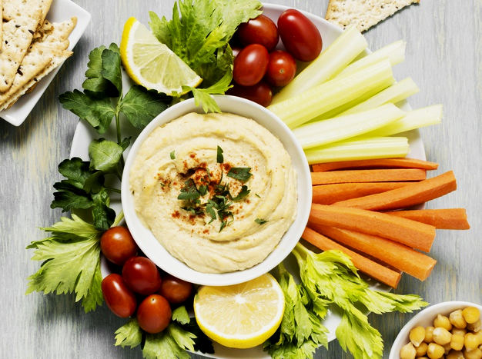
CẢM ƠN CÁC EM
ĐÃ LẮNG NGHE BÀI GIẢNG!

